Slide 1

DevOps
Dia 3 de 10

Slide 2



Augusto Nunes
PSM, MCT, OCA, OCP, MCSD
augustonunes
Augusto Nunes
augusto.cbn

Slide 3

Azure devops
pipelines

Slide 4
PIPELINES – SUMÁRIO
Visão Geral
Agents de Build
Construção das CIs
Configuração das CIs
Execução das CIs
Outras Ferramentas
Laboratórios

Slide 5

AZURE DEVOPS (PIPELINES)
Visão geral

Slide 6
AZURE DEVOPS - PIPELINES - VISÃO GERAL
O pipeline permite a criação de scripts de integração contínua (CI), responsáveis por compilar as aplicações e gerar os pacotes a serem implantados pelo processo de release.
Os scripts podem ser criados através de uma ferramenta gráfica ou de um interface de linha de comando, através do formato YAML.
O script é sequencial. Em caso de eventuais falhas é possível decidir por abortar todo o processamento ou apenas o “step” que causou o problema.
As CIs podem ser executadas manualmente, ou ativadas por gatilhos configurados no pipeline.

Slide 7
AZURE DEVOPS - PIPELINES - VISÃO GERAL
Build Pipeline
Build Definition
CI
Build
Artifact

Slide 8
AZURE DEVOPS (PIPELINES)
Agents de build

Slide 9
AZURE DEVOPS - PIPELINES – AGENTS
No contexto dos Pipelines, os agents são as máquinas responsáveis por executar os scripts das CIs.
Eles são classificados em duas categorias, hosted e self-hosted.
O agent do tipo hosted, é fornecido pelo Azure DevOps. Eles são representados por máquinas virtuais ou containers, sendo descartados após a execução da CI.
O agent do tipo self-hosted, deve ser configurado e mantido pelos administradores do Azure DevOps, através de uma máquina virtual ou container.

Slide 10
AZURE DEVOPS - PIPELINES – HOSTED AGENTS
Imagem | Editor Clássico | YAML | Relação de Softwares
Windows Server 2019 with Visual Studio 2019 | windows-2019 | windows-latest OR windows-2019 | Link
Windows Server 2016 with Visual Studio 2017 | vs2017-win2016 | vs2017-win2016 | Link
Ubuntu 18.04 | ubuntu-18.04 | ubuntu-latest OR ubuntu-18.04 | Link
Ubuntu 16.04 | ubuntu-16.04 | ubuntu-16.04 | Link
macOS X Mojave 10.14 | macOS-10.14 | macOS-10.14 | Link
macOS X Catalina 10.15 | macOS-10.15 | macOS-latest OR macOS-10.15 | Link

Slide 11
AZURE DEVOPS - PIPELINES – SELF-HOSTED AGENTS
Deve ser utilizado caso a relação de hosted agents, disponível no Azure DevOps, não atenda os requisitos de software da CI.
Flexibilidade na manutenção dos softwares contidos no agent.
Esforço de infraestrutura para manter o ambiente atualizado.
É possível executá-los em máquinas físicas, virtuais e containers.
Passível de execução como aplicação console ou serviço Windows.

Slide 12
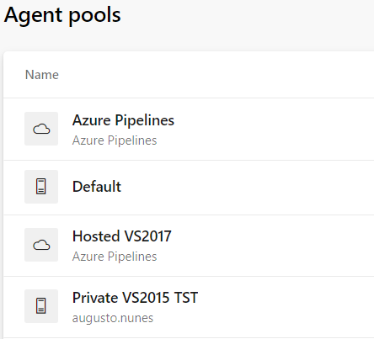
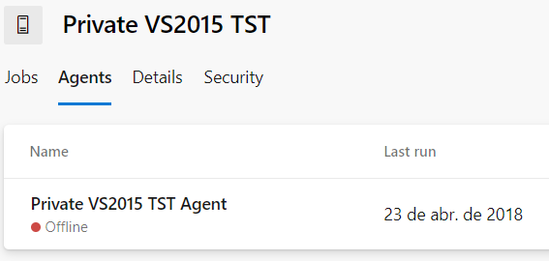
AZURE DEVOPS - PIPELINES – AGENT POOL
Conjunto de agents, que através de uma estrutura de filas, distribuirá as requisições de build entre as máquinas disponíveis.

Slide 13
AZURE DEVOPS (PIPELINES)
Construção das cis

Slide 14
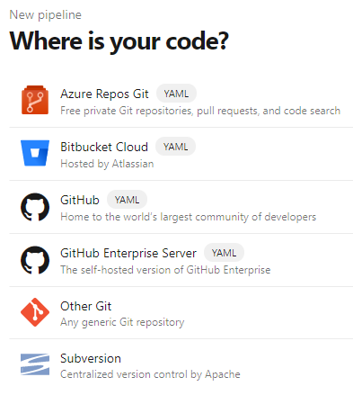
AZURE DEVOPS - PIPELINES - CRIAÇÃO
Integração direta com as principais ferramentas de versionamento do mercado.
Templates disponíveis para diversas tecnologias (ASP.NET, Xamarim, Docker, Java, etc).
Wizard de apoio ao processo de criação das CIs.

Slide 15
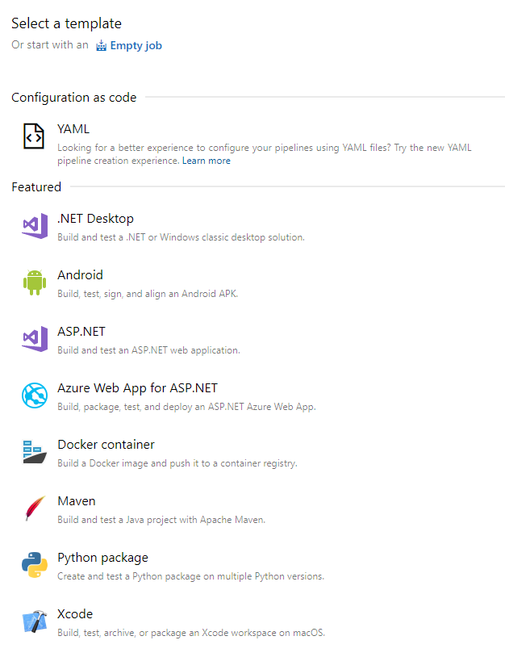
AZURE DEVOPS - PIPELINES – EDITOR CLÁSSICO
Templates gráficos para vários tipos de tecnologias.
Manutenção simplificada.
Não é possível manter versões diferentes da CI por branch.
O código fonte da CI não fica versionado junto ao repositório do projeto.
Recursos de drag and drop para organizar o script.

Slide 16
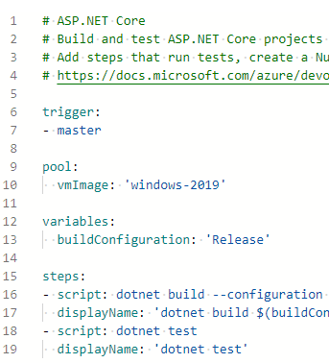
AZURE DEVOPS - PIPELINES – YAML
Editor YAML para criação e manutenção dos scripts.
Padrão de mercado, similaridade com outras ferramenas.
Manutenção demanda conhecimento mais aprofundado.
É possível manter versões diferentes da CI por branch.
O código fonte da CI fica versionado junto ao repositório do projeto.

Slide 17
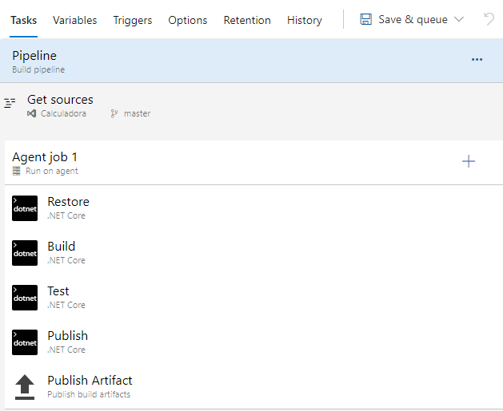
AZURE DEVOPS - PIPELINES – TASKS
As tasks representam o body das CIs. Elas são atividades sequênciais, que serão executadas pelos agents.
Contém templates customizáveis para executar os mais diversos tipos de tarefas, como um shell script, gerar um pacote nuget, interagir com um servidor FTP, etc.

Slide 18
AZURE DEVOPS - PIPELINES – TASKS
Mesmo que uma task apresente falhas, é possível continuar o fluxo de execução.

Slide 19
AZURE DEVOPS (PIPELINES)
Configuração das cis

Slide 20
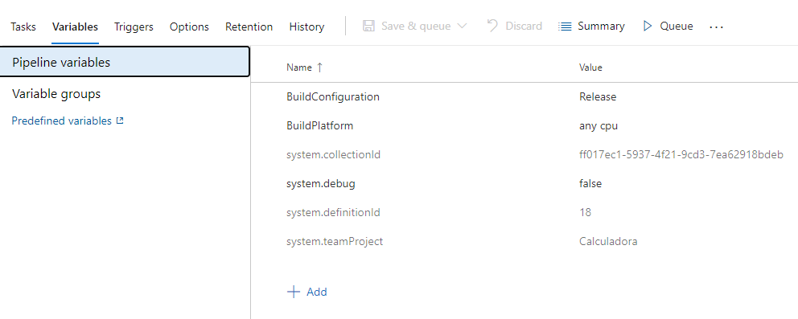
AZURE DEVOPS - PIPELINES – VARIABLES
O Pipeline do Azure DevOps possui uma área que possibilita criar e manter variáveis. Essas chaves podem ser utilizadas internamente nos scripts.
Por padrão, uma série de variáveis de sistema ficam disponíveis para as CIs.

Slide 21
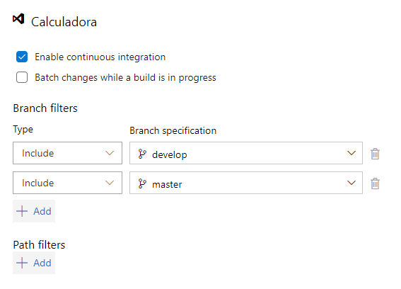
AZURE DEVOPS - PIPELINES – TRIGGERS
Os gatilhos dos Pipelines oferecem a flexibilidade de configurarmos quando um script será executado.
Os filtros podem ser configurados para monitorar alterações em branches específicos, garantindo que os scripts sejam executados.
Também é possível monitorar um diretório específico do repositório, a fim de, garantir que a CI seja executada caso o conteúdo seja alterado.

Slide 22
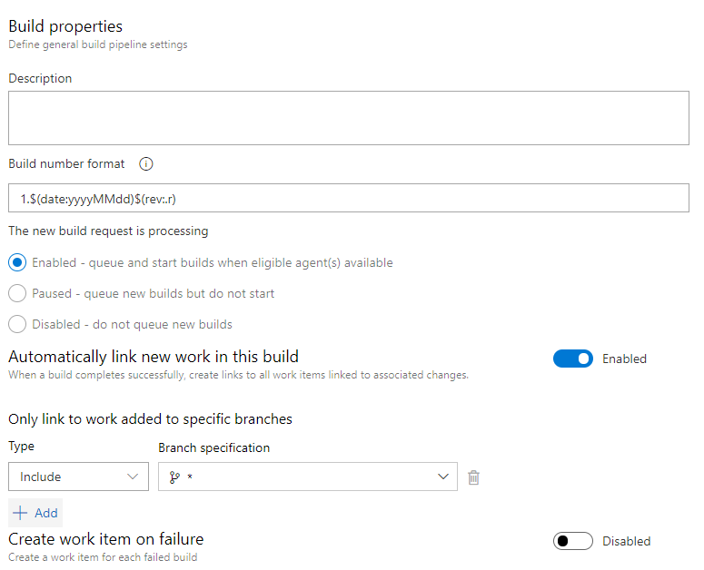
AZURE DEVOPS - PIPELINES – OPTIONS
Para cada Pipeline, é possível configurar individualmente algumas informações importantes, como por exemplo, o formato que será utilizado na definição do número/nome do build.

Slide 23
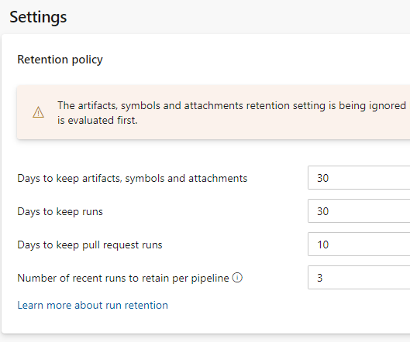
AZURE DEVOPS - PIPELINES – RETENTION
Com as políticas de retenção, é possível configurar o tempo em que os artefatos serão mantidos na área de staging do Azure DevOps.

Slide 24
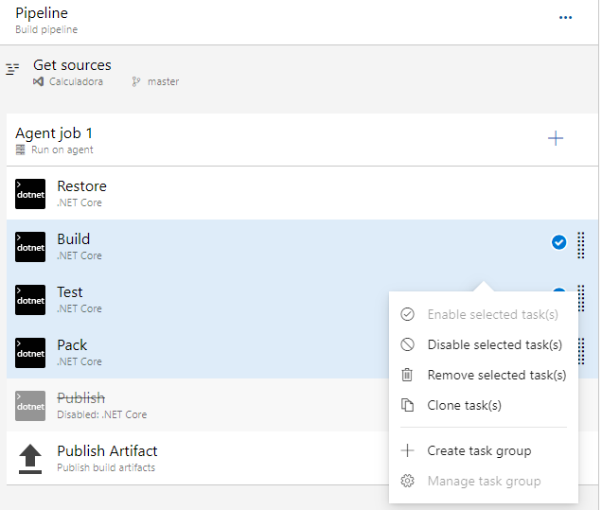
AZURE DEVOPS - PIPELINES – TASK GROUPS
O recurso de task groups dos pipelines promove a reusabilidade das tarefas criadas.
O grupos criados podem ser utilizados em outras CIs do projeto.

Slide 25
AZURE DEVOPS (PIPELINES)
Execução das cis

Slide 26
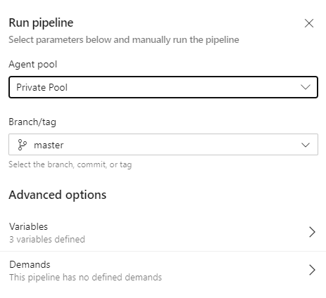
AZURE DEVOPS - PIPELINES – RUNING
O Azure DevOps permite executarmos manualmente um Pipeline. Durante esse processo, é possível determinar um Agent Pool para executar o build, escolher o branch alvo, além de valorar as variáveis que foram criadas na definação da CI.

Slide 27
AZURE DEVOPS (PIPELINES)
Outras ferramentas

Slide 28
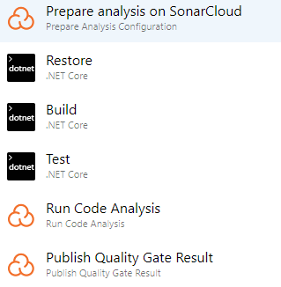
AZURE DEVOPS - PIPELINES – SONAR QUBE
Ferramenta desenvolvida e mantida pela SonarSource S.A.
Tem por objetivo garantir a qualidade e segurança dos códigos produzidos pelas equipes de desenvolvimento.

Slide 29
AZURE DEVOPS - PIPELINES – SONAR QUBE
Disponível como SaaS e na modalidade on-premises.
Templates disponíveis para integração com os Pipelines do Azure DevOps.

Slide 30
Azure devops (pipelines)
Laboratório 3

Slide 31
Azure devops (pipelines)
Laboratório 4

